Slide 1
Audit Carrefour
Magasin: Ras Jebal
02/03/2020
Mme Meriam CHOUCHENE

Slide 2
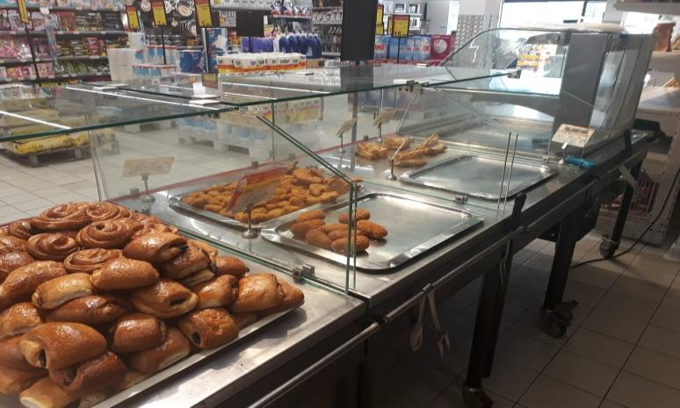
Traiteur: Protection partielle du meuble d’exposition à température ambiante.

Slide 3
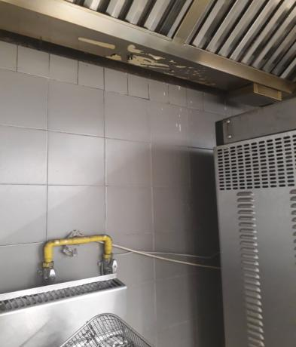
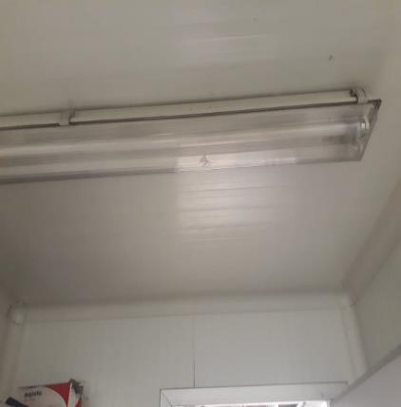
Traiteur: Ecaillement du revêtement de la hotte.
Eclairage non fonctionnel au laboratoire.

Slide 4
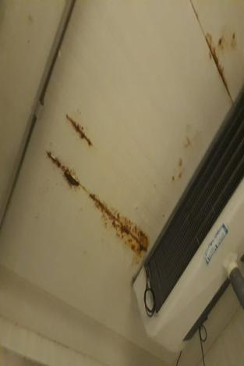
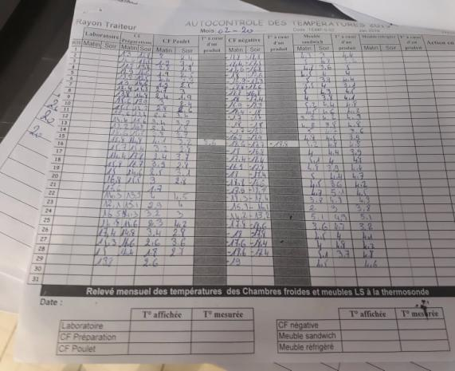
Traiteur: Oxydation du revêtement du plafond de la chambre froide.
Les tableaux de suivi des températures ambiantes des dispositifs frigorifiques ne sont pas remplis au mois de février 2020

Slide 5
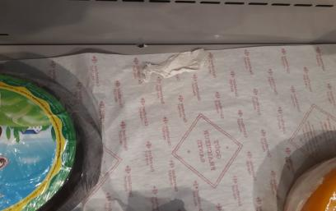
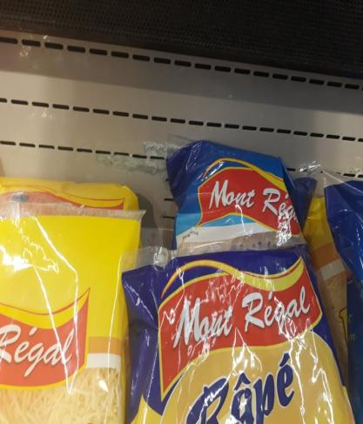
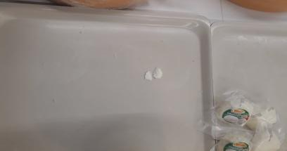
Fromage: Présence de souillures sur les plateaux d’exposition des fromages.
Ecaillement du meuble d’exposition des fromages râpés.

Slide 6
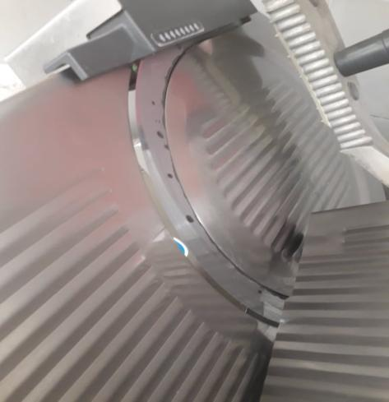
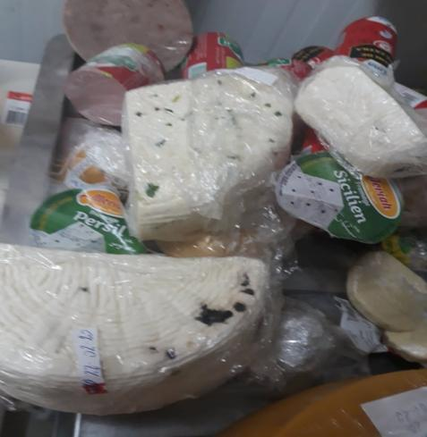
Fromage: Ecaillement des éléments du trancheur.
Accumulation des fromages casse ‘ayant des dates de retrait multiples’ au niveau de la chambre froide.

Slide 7
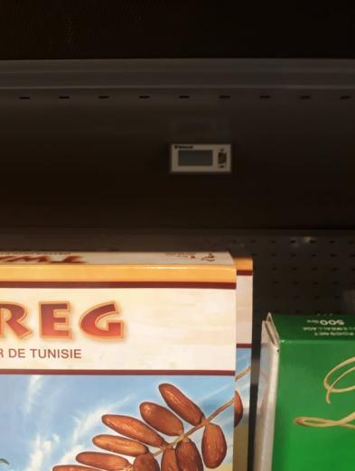
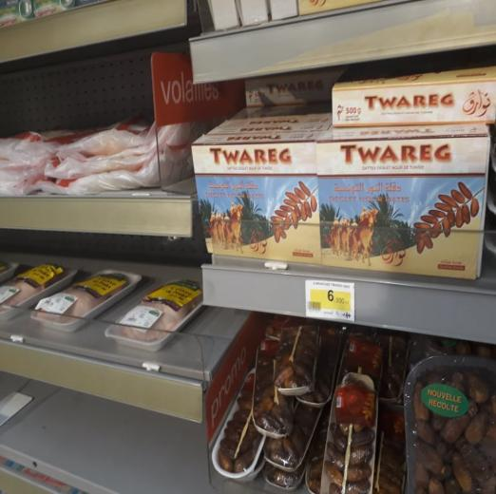
FLEG: L’afficheur du meuble froid est en panne.
La séparation entre les meubles FLEG et volaille LS n’est pas correcte.

Slide 8
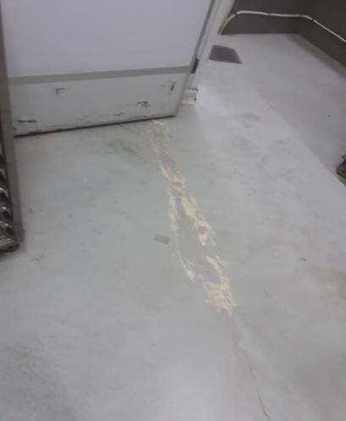
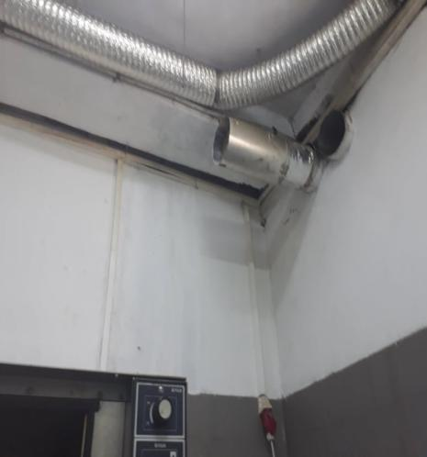
Pâtisserie: Ecaillement du revêtement du sol.
La hotte n’est pas attachée au four.

Slide 9
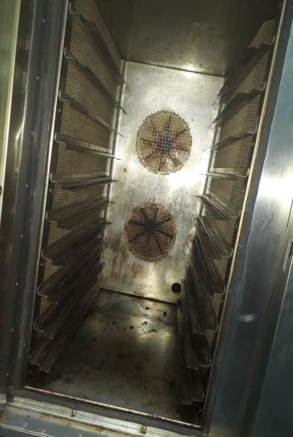
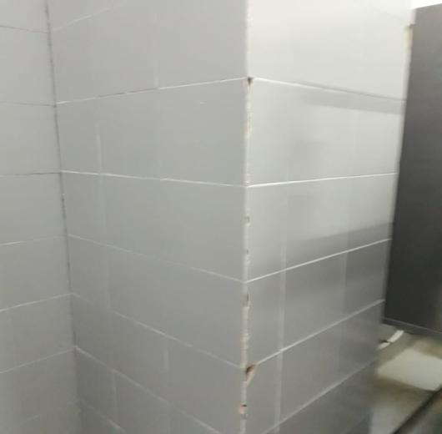
Pâtisserie: Oxydation et souillure au four.
Présence de crevasses au revêtement mural du laboratoire.

Slide 10
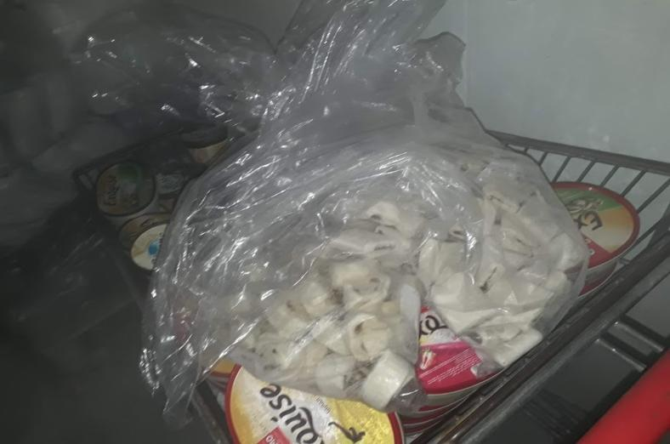
Pâtisserie: Stockage des viennoiseries et crèmes glacées dans un chariot dans la chambre froide (-).

Slide 11
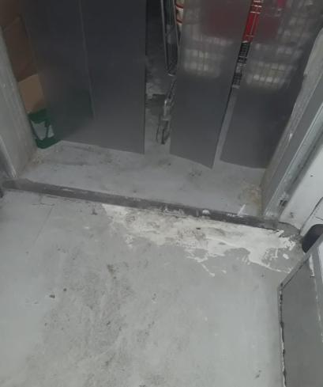
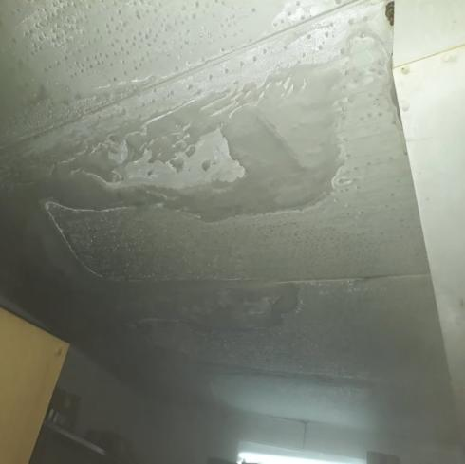
Pâtisserie: Ecaillement du revêtement du sol de la chambre froide négative.
Le plafond de la même chambre manque d’étanchéité et accumule de la givre.

Slide 12
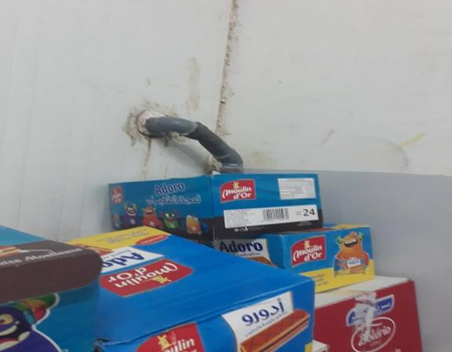
PLS: Entreposage des paquets de cake à proximité de la chambre froide; zone humide. Egouttage du condensat à travers la conduite d’évacuation dans la zone de stockage.

Slide 13
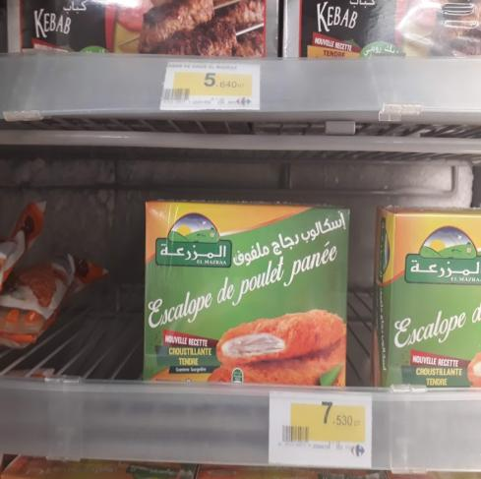
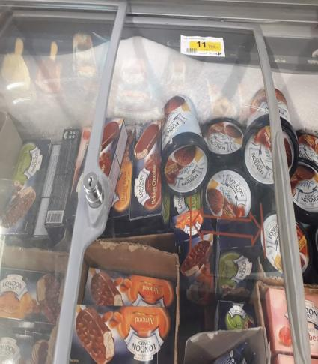
PLS: Présence de givre aux meubles surgelés (viandes & crèmes glacées)

Slide 14
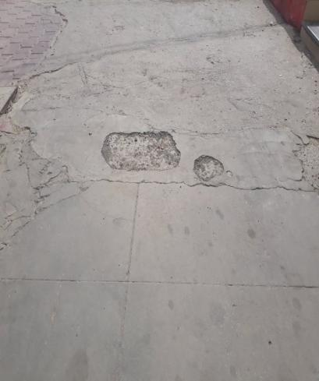
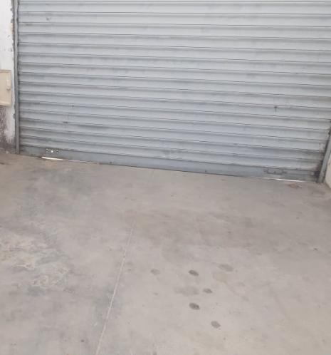
Réception: Présence de crevasses au sol de la zone de réception.
La porte du quai de réception manque d’étanchéité.

Slide 15
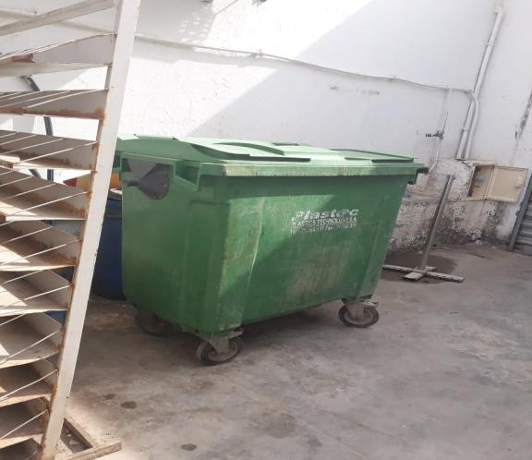
Gestion déchet: Absence de local déchet. La benne à ordure est maintenue dans la zone d’entrée de marchandise.

